Slide 1
PROYECTO
PARQUE METROPOLITANO CERRO CHENA
Departamento de Espacios Públicos
DIVISION DE PLANIFICACION Y DESARROLLO
GOBIERNO REGIONAL METROPOLITANO DE SANTIAGO

Slide 2
I. Antecedentes generales
II. Presentación plan maestro aprobada por Consejo Directivo
III. Estado de avance

Slide 3
I. Antecedentes Generales

Slide 4
Antecedentes
La ciudad de Santiago se ubica en la depresión intermedia, con un gran desarrollo en superficie urbana, ocupa 75.000 Ha. Su población proyectada al 2015 es de 7.206.025 habitantes y posee una densidad de 468 hab./km², está rodeada de cordones montañosos y se inserta dentro de la “eco-región mediterránea de Chile”.
El aumento de zonas residenciales en los sectores altos de las comunas de Huechuraba, Lo Barnechea, Las Condes, Peñalolén, La Florida y Puente Alto, y en general la periferia de Santiago, ha provocado la desaparición de miles de hectáreas de vegetación natural. En promedio, cada año se utilizan 640 ha., para el crecimiento de Santiago (Observatorio Urbano MINVU), esta expansión ha estado asociada a importantes pérdidas de hábitats naturales de alto valor ambiental y paisajístico.
Por otra parte, en lo que respecta a áreas verdes, el gran Santiago en promedio posee 4,5 m²/hab., no obstante el estándar más aceptado es el de OMS de 9m²/hab.
Durante las próximas décadas, Santiago continuará aumentando su población, la variación inter censal 2002-2012 fue de 15,3%, lo que generará presión sobre los sistemas naturales. En consecuencia se deben buscar alternativas enfocadas a la protección, desarrollo y correcta distribución de las áreas verdes
Uso del suelo | Ha | %
Urbano | 75.705 | 4,9
Agrícola | 235.243 | 15,2
Patrimonio Natural | 1.229.389 | 79,9
Total | 1.540.337 | 100
Fuente Carta de Uso del Suelo 2012, GORE RMS

Slide 5
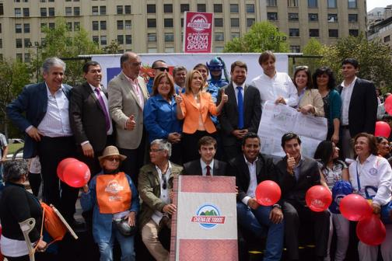
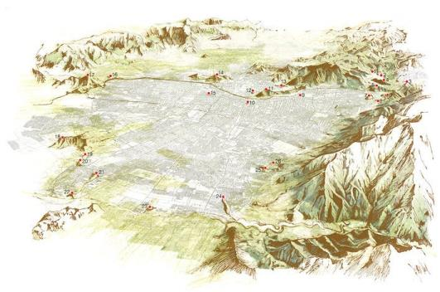
Antecedentes
En dicho contexto, es importante relevar que Santiago tiene 22 cerros islas reconocidos por el PRMS, de ellos 13 se encuentran dentro del límite urbano, por cuanto, representan una enorme oportunidad al jugar un rol privilegiado en la integración de los sistemas verdes en la ciudad a distintas escalas. Desde el punto de vista ambiental y a escala regional, mediante una matriz verde que articule los cerros isla con corredores bióticos y áreas verdes menores. Desde el punto de vista urbano, mediante la oferta de amplios espacios públicos y recreativos de calidad, especialmente en los sectores más carenciados de la ciudad.
Durante el año 2014, el Gobierno de la Región Metropolitana de Santiago, liderado por su Intendente Claudio Orrego y con el respaldo del Consejo Regional se propuso impulsar proyectos de recuperación urbana ambiental para cuatro de estos cerros, para lo cual convocó a las municipalidades involucradas a presentar una propuesta integral de desarrollo para sus cerros islas. Las municipalidades invitadas fueron: Renca y Quilicura por cerro Renca; Recoleta por cerro Blanco; Puente Alto por cerro Las Cabras junto con Calera de Tango y San Bernardo, por cerro Chena.

Slide 6
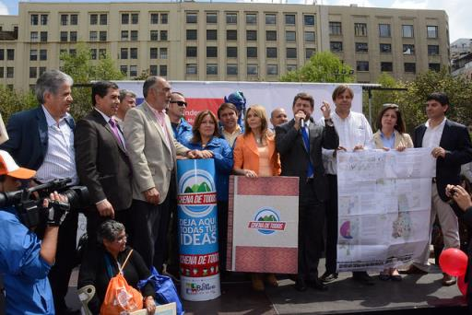
Concurso “Iniciativas para cerros islas en la Región Metropolitana”.
En coherencia con la política de desarrollo urbano y el mandato presidencial de aumentar el uso de áreas verdes como espacio público, se pretende aumentar las superficies de área verde, mitigar problemas ambientales y mejorar el potencial de acceso a éstas, en un contexto de crecimiento en extensión y de presión de los sistemas naturales por parte de la ciudad de Santiago.
En Agosto del 2014 se publicaron las bases del concurso “Iniciativas para Cerros Islas en la Región Metropolitana”, mediante el cual se invita a participar a las comunas de Renca, San Bernardo – Calera de Tango, Recoleta y Puente Alto para presentar iniciativas de proyectos para sus cerros islas. Para evaluar las propuestas, se invitó a representantes del mundo público y privado, expertos en patrimonio, urbanismo y participación ciudadana, quienes con fecha 2 de diciembre de 2014 evaluaron y eligieron como ganador al Cerro Chena.
Para esto cada propuesta debía:
- Proponer espacios públicos en los cerros que contengan una imagen e identidad única.
- Promover la integración física de los elementos urbanos del sector.
- Facilitar y resaltar sus funciones recreativas y deportivas.
- Ser iniciativas social, ambiental y económicamente sustentables.

Slide 7
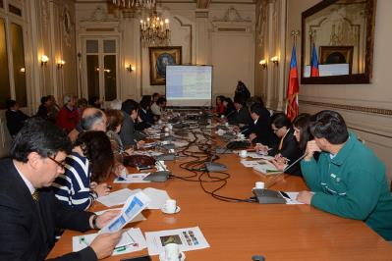
Concurso “Iniciativas para cerros islas en la Región Metropolitana”.
Las propuestas fueron evaluadas por una Comisión Evaluadora que estaba integrada por los siguientes funcionarios públicos y expertos:
Intendente Metropolitano, Sr. Claudio Orrego
Consejero Regional, Sr. Felipe Berríos
Consejero Regional, Sr. Alvaro Lavín
Seremi Ministerio de Vivienda y Urbanismo, Sr. Aldo Ramacciotti
Seremi Medio Ambiente, Sra. Lilian Hardy
Director Nacional del Colegio de Arquitectos, Sr. Enrique Barba
Decana Facultad de Arquitectura Universidad de Chile, Sra. Marcela Pizzi
Decano Facultad de Arquitectura Universidad del Desarrollo, Sr. Pablo Allard
Representante ONG Casa de La Paz, Sra. Ximena Abogabir
Líder comunitario patrimonial, Sra. Rosario Carvajal
Experto internacional en temas urbanos, Sr. Luis Alonso
Experto nacional en temas urbanos, Sr. Iván Poduje
Presidente Comisión Urbanismo de la Cámara Chilena de la Construcción, Sr. Fernando Herrera
Presidente del Consejo Nacional de Desarrollo Urbano, Sr. Luis Eduardo Bresciani

Slide 8
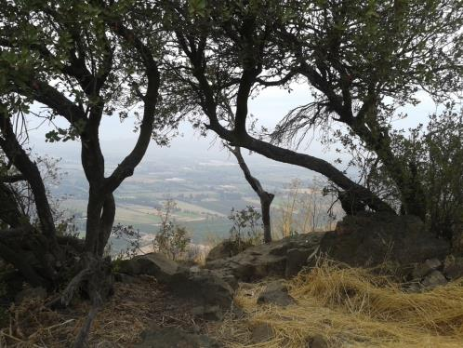
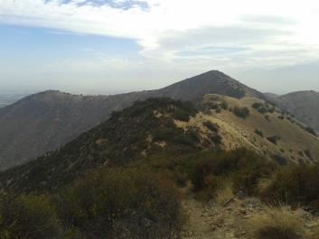
Resultados del concurso
El 02 de diciembre de 2014, la comisión evaluadora, luego de tres sesiones de análisis y deliberación, emitió su pronunciamiento para definir los ganadores. En dicha ocasión la comisión evaluadora emitió una resolución en la que se identifica al cerro Chena como el ganador, al cerro Renca en segundo lugar y los cerros Las Cabras y Blanco con menciones honrosas. Para el cerro ganador se acordó financiar íntegramente el diseño de la propuesta y una estrategia de financiamiento en etapas sucesivas. El segundo lugar obtuvo el financiamiento del diseño y ejecución del proyecto “funicular” y para las menciones honrosas se financiarán parcialmente los diseños.
En la misma oportunidad, se tomó el acuerdo de conformar un Directorio que haga el seguimiento al cumplimiento de las acciones que se desprenden de la resolución del concurso. Para tal efecto el Intendente Metropolitano preside dicho consejo, y está conformado por los alcaldes, diputados, y consejeros regionales del territorio, dos concejales de cada municipalidad y el presidente de la Asociación de Amigos de Parque. Este directorio posee una secretaría ejecutiva liderada por la Jefa de División de Planificación y Desarrollo del Gobierno Regional Metropolitano, la jefa del Dpto. de Espacios Públicos, el SECPLAN de la municipalidad, el SEREMI de Vivienda y el Director del Parque Metropolitano.

Slide 9
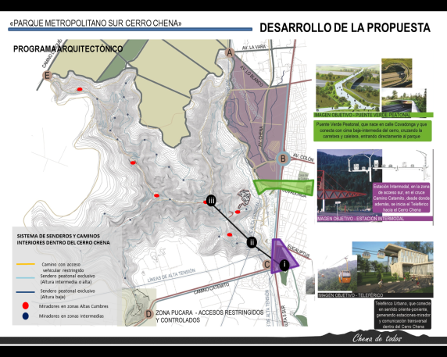
Propuesta Ganadora
Entre las características más relevantes de la iniciativa ganadora, están la ubicación del Cerro Chena en el sector Sur del área Metropolitana que corresponde al sector con menor cantidad de áreas verdes de la región y el trabajo vinculado entre los Municipios de San Bernardo y Calera de Tango, en particular la posición de ambos en respetar el plan indicativo que establece usos compatibles con la normativa vigente y el valor ecológico del territorio, rescatando su valor como sitio prioritario en la Estrategia Regional de la Biodiversidad.
Este plan indicativo, elaborado por la Municipalidad de Calera de Tango junto al Laboratorio de Ecología de Ecosistemas de la Facultad de Agronomía de la Universidad de Chile y presentado durante el año 2014 a los propietarios del sector, se usó como el marco orientador para las actividades y proyectos que se proponen para el cerro Chena, respetando conservación y uso sustentable de los sitios.

Slide 10
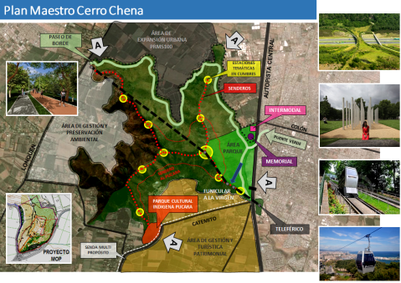
Plan Maestro del cerro Chena
La primera tarea que encomendó el Directorio del Parque Metropolitano Cerro Chena a la secretaría ejecutiva fue desarrollar un Plan Maestro para la totalidad del Cerro Chena, tomando como base la propuesta ganadores, de tal forma de analizar en profundidad su viabilidad técnica y económica y proponer una estrategia de ejecución.
La Estrategia de trabajo se basó en conformar un equipo interdisciplinario e interinstitucional que recogiera los distintos intereses, problemáticas y visiones que se conjugan en el cerro Chena, de tal forma de generar una propuesta de plan maestro integral dentro del presupuesto inicial y restricciones existentes. Este trabajo estuvo liderado por el GORE RMS y contó con el arduo trabajo de los profesionales de San Bernardo, Calera de Tango, SEREMI MINVU, SERVIU, CONAF, SEREMI Bienes Nacionales y profesionales de la DIPLADE GORE RMS. El producto de este trabajo fue presentado al Directorio el 5 de marzo de 2015, fecha en que se aprobó la propuesta de Plan Maestro para el Cerro Chena.
A modo de resumen: se realizarán intervenciones en 4 zonas del cerro: un área parque que consolida el avance que se tiene por Parque Metropolitano, un área patrimonial en la ladera sur que destaca la presencia del Pucará de Chena, un área de preservación ecológica en la ladera poniente que protege la vegetación y fauna que habita en el lugar ya que impide cualquier intervención y un área verde en la zona de expansión urbana declarada en el plan regulador intercomunal.
19 de enero de 2015:
Se constituye equipo de trabajo
30 de enero de 2015:
Presentación anteproyecto de plan maestro a Secretaría Ejecutiva, se recibieron e incorporaron observaciones.
10 de febrero de 2015:
Se presentó el avance del Plan Maestro a profesionales de otros servicios invitados para incorporar sus visiones.

Slide 11
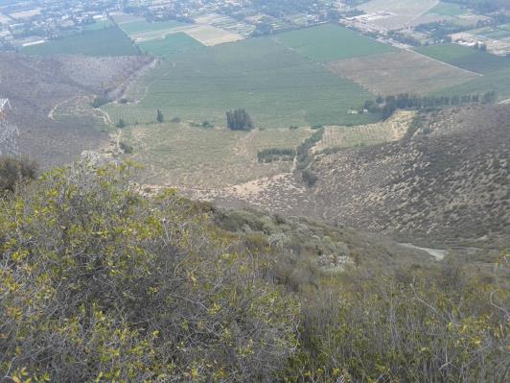
Plan Maestro del cerro Chena
Además se contempla el desarrollo de senderos de observación, recorrido a mediana altura y recorrido de cumbres, en los que habrá estaciones temáticas. Las cumbres tendrán acceso vía teleférico y para el acceso a la virgen se propone un funicular. Se implementará un acceso verde desde Avenida Colón para mejorar el acceso peatonal y vincular por esta vía el centro cívico de San Bernardo con el Parque. Se recoge la iniciativa de una estación de transporte intermodal, un memorial de los derechos humanos, una senda multi propósito y cuatro accesos al parque. Como un eje que permitirá vincular la zona de extensión urbana que se consolidará de acuerdo al PRMS al Norte del Cerro se propone un corredor verde que acompañe la prolongación de la Avenida Colón, vinculando a las comunas de Maipú y San Bernardo, sirviendo de “Buffer” y límite entre el Cerro como área verde y la zona urbana por consolidarse.
Como estrategia de ejecución, y considerando las factibilidades, se propone ejecutar en primer término una “obra de confianza” que, siendo de fácil y rápida ejecución, se convierta en la primera piedra del Parque. Esta consiste en ampliar las zonas de juegos infantiles, aumentando y mejorando la oferta.
Luego, se propone destinar los recursos a un proyecto que detone la recuperación del Cerro, mediante la ampliación y mejoramiento del Parque Metropolitano Sur, de 38 a 58 há. incluyendo la habilitación del acceso a las cumbres.

Slide 12
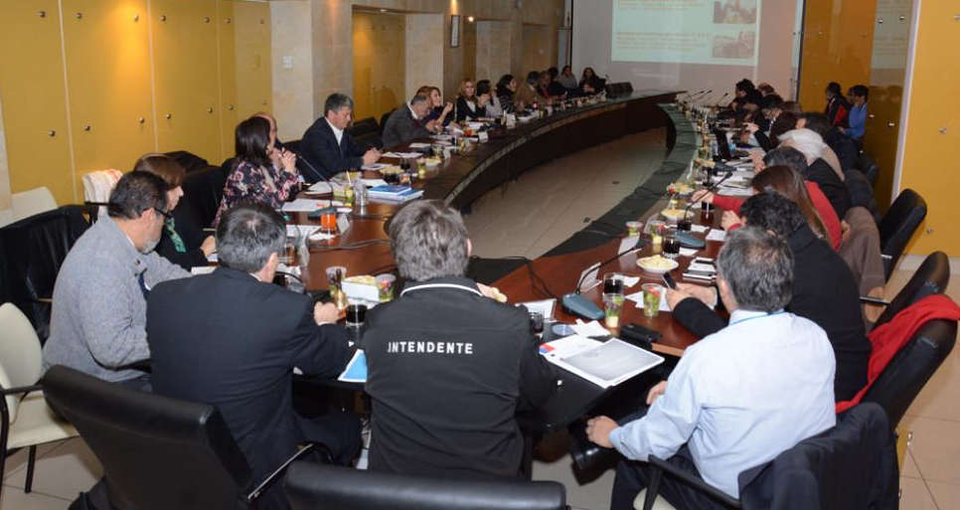
Recursos financieros
Con fecha 29 de abril de 2015 el Consejo Regional Metropolitano de Santiago aprobó el Convenio de Programación denominado “Construcción de ciclo rutas, sendas multipropósito rurales, áreas verdes y reciclaje en la Región Metropolitana de Santiago” mediante el cual se comprometieron M$11.000.000 para Cerros islas, de los cuales M$2.000.000 se destinarán a diseños de Cerros Islas, incluido el Cerro Chena y M$ 9.500.000 para ejecución de obras en el cerro Chena.

Slide 13
II. Presentación Plan Maestro
Aprobada por Consejo Directivo el 5 de marzo de 2015

Slide 14
PROYECTO
PARQUE METROPOLITANO CERRO CHENA
PLAN MAESTRO, 5 de Marzo de 2015

Slide 15
Objetivos del Plan Maestro
Generar una propuesta estratégica de organización del territorio físico (Cerro Chena), que determine el desarrollo a largo plazo como una herramienta de toma de decisiones.
PROPUESTA
espacial
+ gestión +
normativa
Definición de imagen futura
Carta de navegación
Ordenamiento territorial

Slide 16
Análisis de Contexto

Slide 17
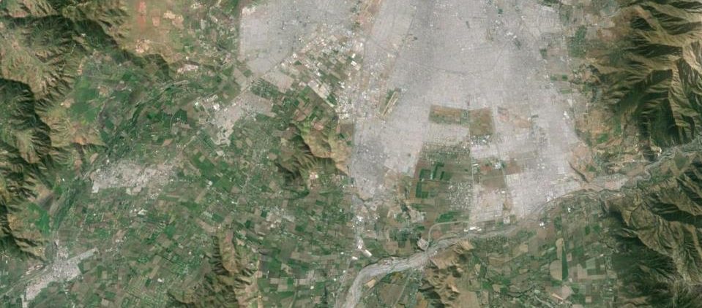
Análisis de Contexto
Contexto Urbano
Metropolitano
CONTEXTO METROPOLITANO
CERRO
EL ROBLE
Camino Melipilla
General Velásquez
Vespucio Sur
CONTRAFUERTE
CORDILLERANO
Padre Hurtado
Santa Rosa
Camino Lonquén
Autopista Central
Acceso Sur
Anillo Interior
Autopista del Sol
CERRO
ADASME
CERRO
NEGRO
Calera de Tango
Camino
Internacional
CONTRAFUERTE CORDILLERANO
CERRO
LONQUÉN
CERRO
ALTO JAHUEL
HUELQUEN

Slide 18
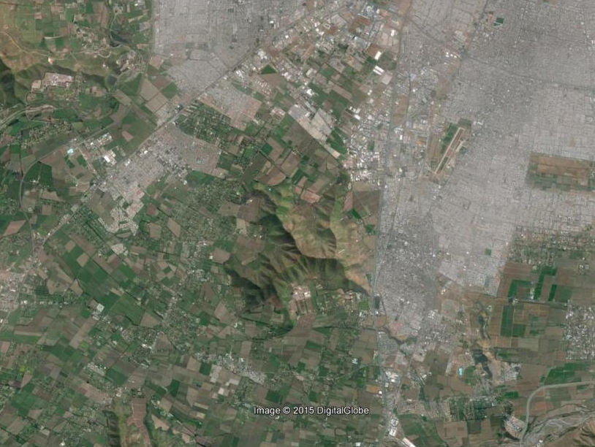
Análisis de Contexto
CONTEXTO INTERCOMUNAL
Contexto Urbano
Intercomunal
LO ESPEJO
238.257 hab.
2,49 m2 área verde x hab.
CENTRO CÍVICO
MAIPÚ
MAIPU
931,211 hab.
3,24 m2 área verde x hab.
LO ESPEJO
ÁREA DE
EXTENCIÓN URBANA
PRMS100
AUTOPISTA CENTRAL
EL BOSQUE
479.712 hab.
2,91 m2 área verde x hab.
LA PINTANA
665.010 hab.
3,30 m2 área verde x hab.
-
PADRE HURTADO
LONQUÉN
LAS ANTENAS
CENTRO CÍVICO
SAN BERNARDO
CEMENTERIOS INCAS
PARQUE MET. SUR
PUCARA
BAJOS DE SAN AGUSTÍN
CALERA DE TANGO
CAMINO INTERNACIONAL
CENTRO CÍVICO
CALERA DE TANGO
CALERA DE TANGO
28.589 hab.

Slide 19

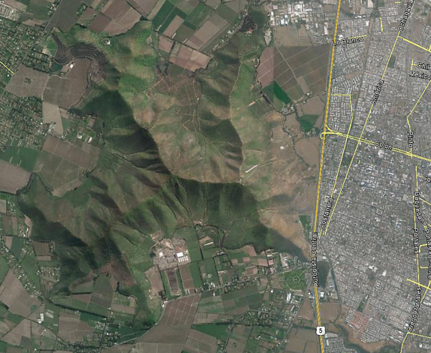

Análisis de Contexto
Contexto Morfológico
LADERA NORTE
Anfiteatro Urbano
LADERA ORIENTE
Anfiteatro Urbano
Local
LADERA PONIENTE
Ecológico
Altitud
930 msnm
Altitud
921 msnm
Línea de altas cumbres, conforman 4 anfiteatros naturales
Superficie total: 1.476 há
LADERA SUR
Anfiteatro Ancestral

Slide 20
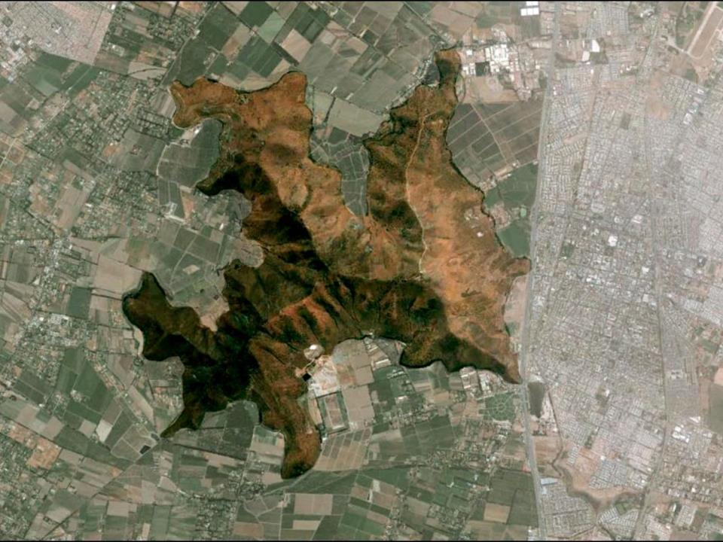
Casa del Techo
Rojo
Cementerios
INCAS
Virgen
Bajos de
San Agustín
Pucará
Proyecto DA MOP

Slide 21

ZONA DE PRESERVACION ECOLOGICA

Slide 22
PROPIEDAD
FISCAL
I.S.P.
90 há aprox
ZONA URBANIZABLE CONDICIONADA
AMPLIACION
LIMITE URBANO
PROLONGACION
AVENIDA
COLON
AV-3

Slide 23
PROPIEDAD
FISCAL
EJERCITO
454 há aprox.
PARQUE METROPOLITANO
SUR

Slide 24
Análisis de Contexto
PROBLEMATICAS
OBJETIVOS
1
DEFICIT DE AREAS VERDES
EN EL SECTOR SUR DEL AREA METROPOLITANA
1
CONSTRUIR UN CERRO PARQUE QUE SE TRANSFORME EN EL GRAN ESPACIO PUBLICO EN EL SECTOR SUR QUE PRESTE SERVICIOS DE ESPARCIMIENTO Y RECREACION
2
CERRO ISLA CHENA CON
VALOR AMBIENTAL DEGRADADO Y AMENAZADO
2
RECONQUISTAR LAS CUMBRES DEL CERRO CHENA COMO UN GRAN MIRADOR METROPOLITANO
3
EXISTENCIA DE PATRIMONIO HISTORICO ARQUEOLOGICO NO VALORIZADO
3
TRANSFORMARSE EN UN ESPACIO REGIONAL PARA ACTIVIDADES SOCIALES, CULTURALES Y DEPORTIVAS
4
CUMBRES NO ACCESIBLES
4
RECUPERAR Y PROTEGER LOS VALORES
AMBIENTAL, HISTORICO, DDHH, ARQUEOLOGICO Y SOCIAL
DEL CERRO CHENA, CONSTRUYENDO RECORRIDOS QUE VINCULEN LOS HITOS EXISTENTES Y MEJOREN SU ACCESIBILIDAD.
5
SENDEROS Y CUMBRES
CARENTES DE INFRAESTRUCTURA
5
ARTICULAR EL CERRO CHENA EN SU CONJUNTO CON LA COMUNIDAD CERCANA, MEDIANTE LA GESTION DE SUS VALORES COMO PROMOTORES DEL DESARROLLO LOCAL
6
PARQUE EXISTENTE SUB UTILIZADO

Slide 25
Propuestas

Slide 26
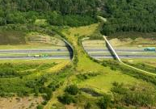
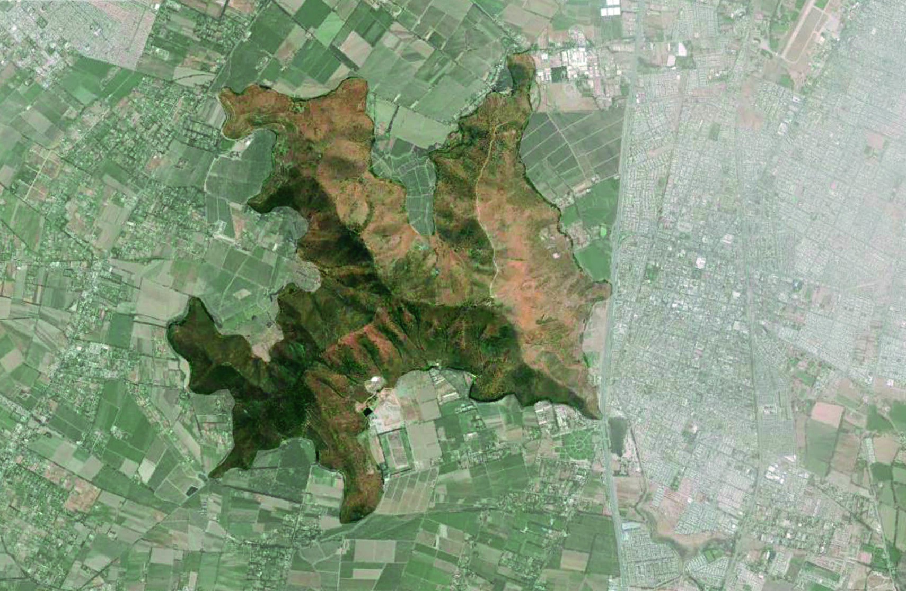
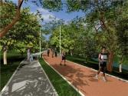
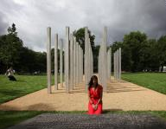
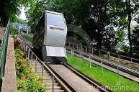
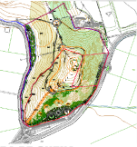
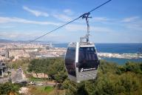
Plan Maestro Cerro Chena
PASEO DE BORDE
ÁREA DE
EXPANSIÓN URBANA
PRMS100
A
A
AUTOPISTA CENTRAL
ESTACIONES
TEMÁTICAS EN CUMBRES
SENDEROS
INTERMODAL
ÁREA DE GESTIÓN Y PRESERVACIÓN AMBIENTAL
COLÓN
PUENTE VERDE
ÁREA
PARQUE
LONQUÉN
MEMORIAL
SENDERO
AL PUCARA
A
FUNICULAR A LA VIRGEN
PARQUE CULTURAL INDIGENA PUCARA
CATEMITO
TELEFÉRICO
A
ÁREA DE GESTIÓN Y TURÍSTICA PATRIMONIAL
PROYECTO MOP
SENDA MULTI
PROPÓSITO

Slide 27
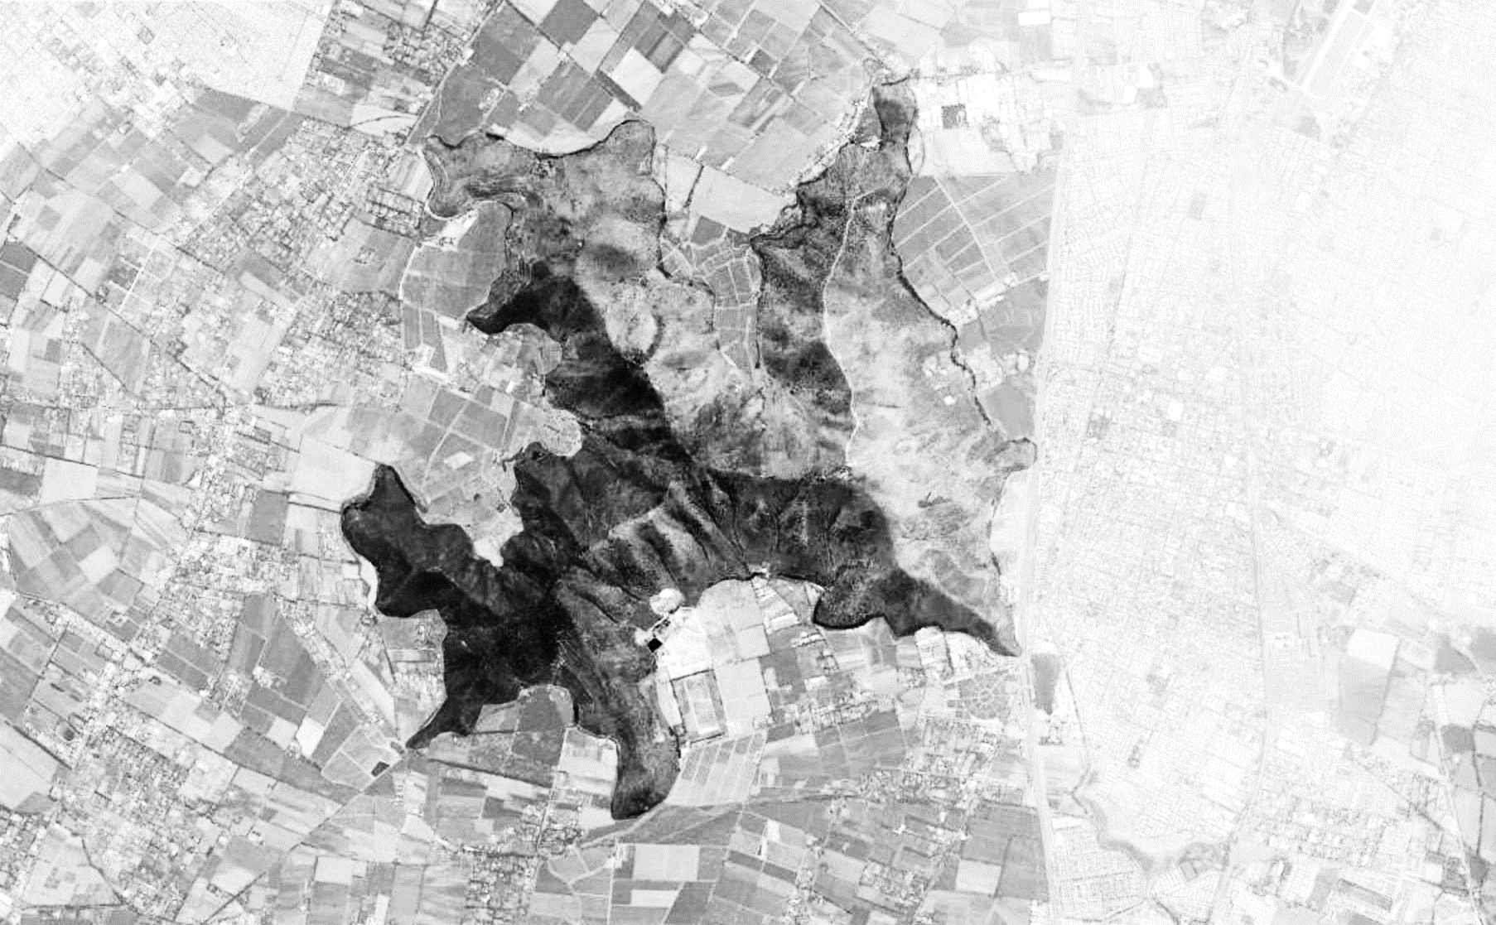

Slide 28
ZUC- PLAN REGULADOR COMUNAL
CONSOLIDACION ZODUC CONSOLIDACION AREAS VERDES PROLONGACION AV. COLON CONTRUCCION BORDE VERDE
PROGRAMA DE ACTIVIDADES
DEPORTIVAS, CULTURALES,
RECREATIVAS Y EDUCATIVAS
PLAN DE GESTION AMBIENTAL
HABILITACION CUMBRES
Y SENDEROS
CONSTRUCCION JUEGOS DE AGUA Y EXPLORATORIOS
MEJ. Y AMPLIACION PARQUE METROPOLITANO CONSTRUCCION TELEFERICO
PLAN DE GESTION TURISTICO PATRIMONIAL
CENTRO DE DIFUSION
SANTUARIO DE LA NATURALEZA
TELEFERICO
SENDEROS PATRIMONIALES PARQUE- PUCARÁ- CEMENTERIOS INCAS
RECUPERACIÓN DEL PUCARÁ ZONA DE INTERES TURISTICO

Slide 29
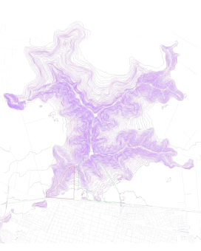
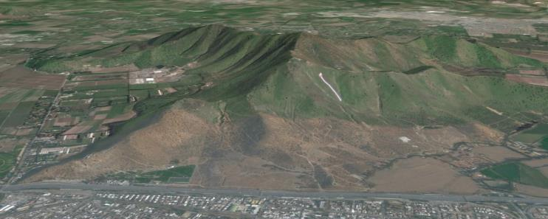
Plan Maestro Parque Metropolitano
1° Segregación a la destinación: 58 há
Superficie plana : 24 há
Superficie ladera: 34 há
2°PROPUESTA DE Segregación a la destinación: 115 há
Superficie plana : 40 há
Superficie ladera: 75 há
TOTAL : 173 há
Superficie plana : 64 há
Superficie ladera: 109 há
CUMBRE DE LAS ANTENAS
Predio Fiscal 492há
CUMBRE 2 TRANSICIÓN
CUMBRE 1 : VIRGEN
PROLONGACION AV. COLON
1°
2°
MEMORIAL DDHH

Slide 30
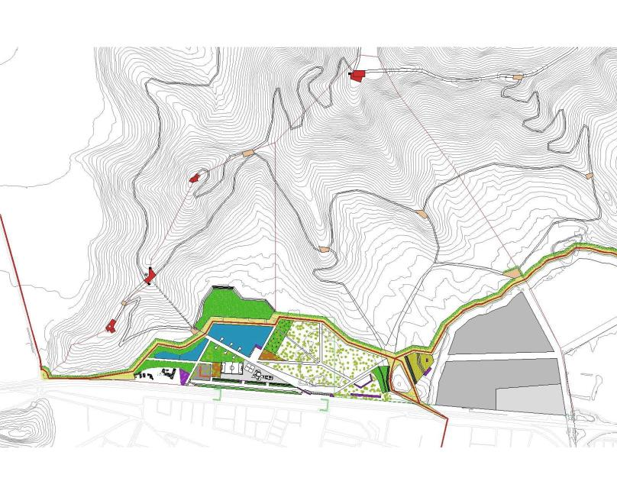
Plan Maestro Parque
Zona Secuencia Cumbres
Zona ladera
Senderos de conexión
Zona paseo de borde
Zona anfiteatro
Eventos regionales
CATEMITO
Zona recreativa
Zona equipamiento escala regional
PROYECCIÓN COLÓN
AUTOPISTA CENTRAL

Slide 31
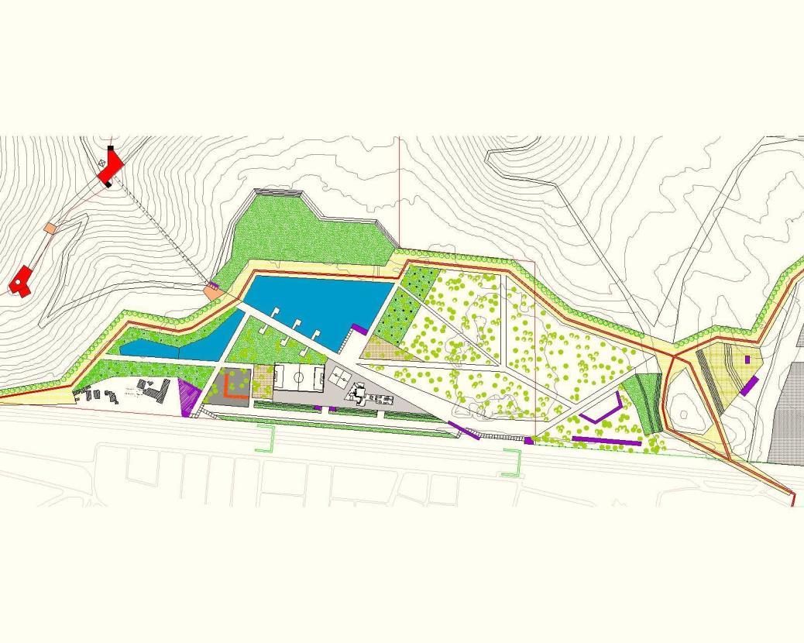
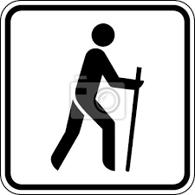






Plan Maestro Parque
Acceso
Ciclovía
Zona picnic
Teleférico
Bosque Quillay
Puente Peatonal
Juegos Infantiles
Laguna recreativa
Estacionamientos
Memorial DDHH
Funicular
Educación Ambiental
(granja educativa,
Reciclaje, jardín botánico)
Zona deportiva
(multicanchas,skatebike park)
Servicios
Senderos
Anfiteatro/
actividades regionales
Gastronomía

Slide 32
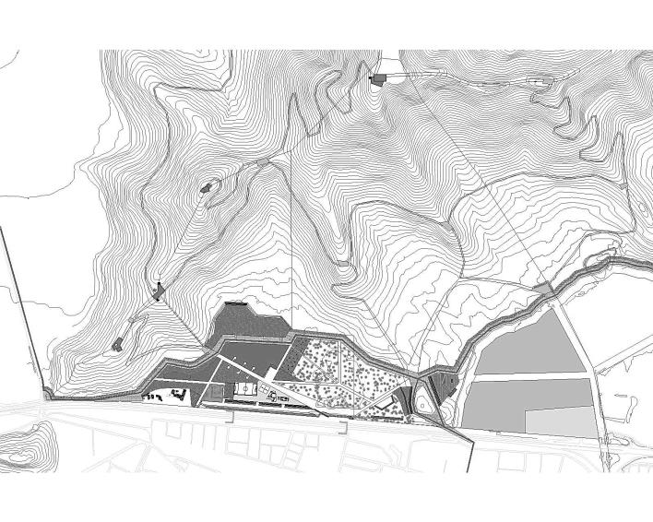
Plan Maestro Parque
CUMBRE 3
ANTENAS
CUMBRE 2
TRANSICIÓN
Teleférico
Motocross
Conexión ciclovía con Senda multipropósito
Ciclovía paseo de borde desde Lonquén
CUMBRE 1
VIRGEN
Memorial DDHH
CATEMITO
Funicular
Complejo deportivo
y/o cultural regional
Infraestructura
Regional
PROYECCIÓN COLÓN
AUTOPISTA CENTRAL
Futura
Intermodal
Nueva Pasarela peatonal
Pasarela peatonal
existente
Puente Verde
Conexión ciclovía hacia San Bernardo
CUMBRE 1 VIRGEN Santuario religioso-ceremonial
CUMBRE 2 TRANSICIÓN Reconocimiento entorno-mirador
CUMBRE 3 ANTENAS Centro divulgación educativo-ambiental

Slide 33
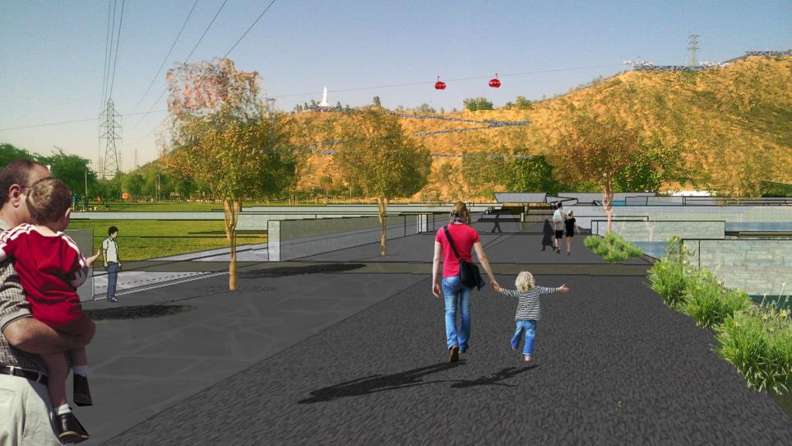
Plan Maestro Parque

Slide 34
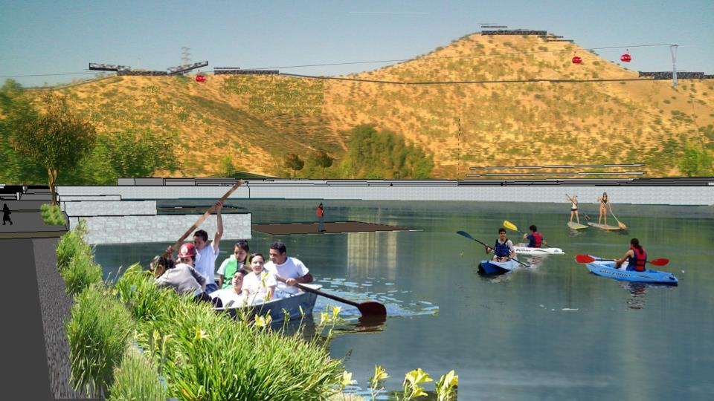
Plan Maestro Parque

Slide 35
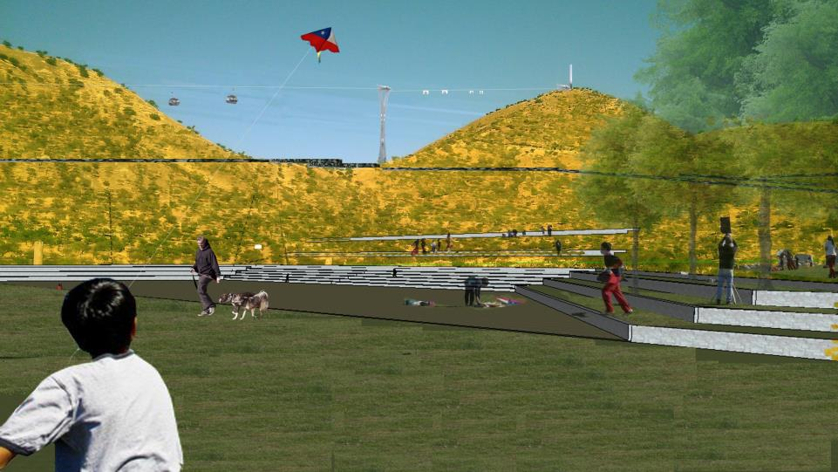
Plan Maestro Parque

Slide 36
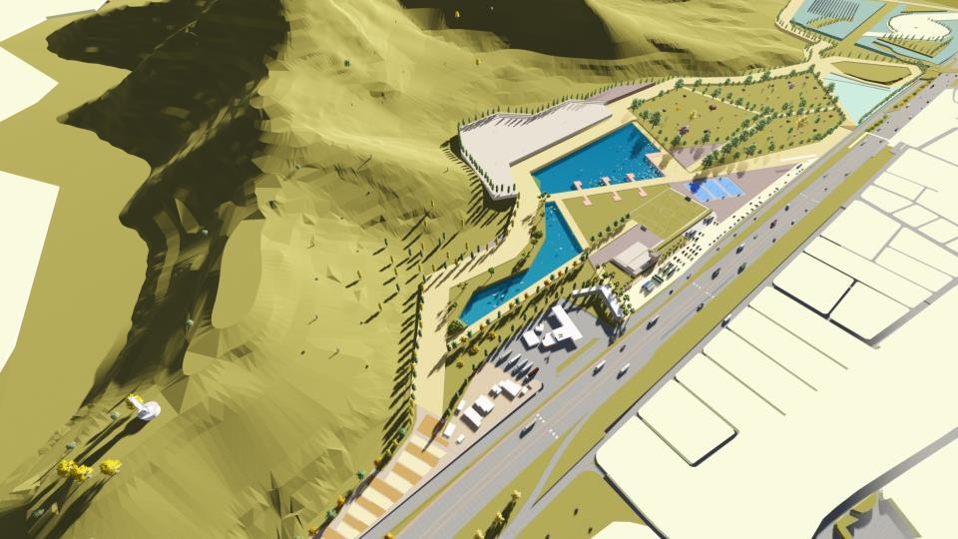
Plan Maestro Parque

Slide 37
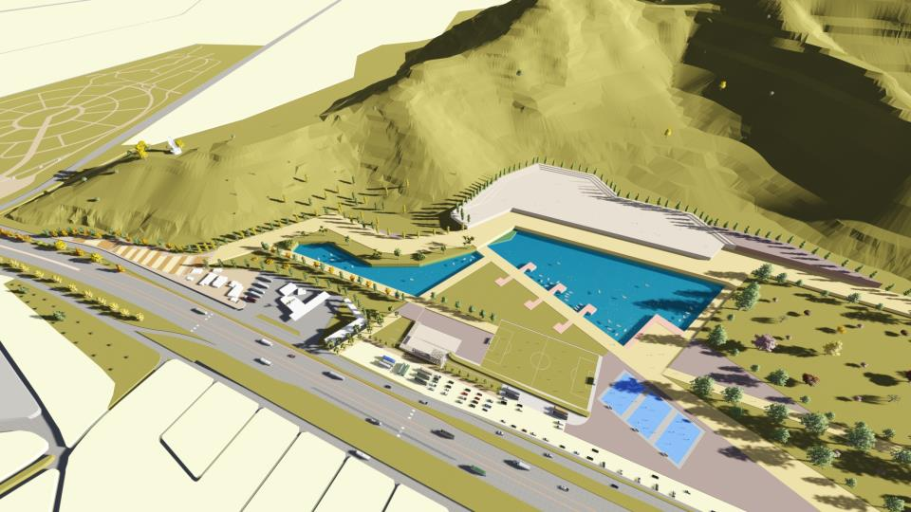
Plan Maestro Parque

Slide 38
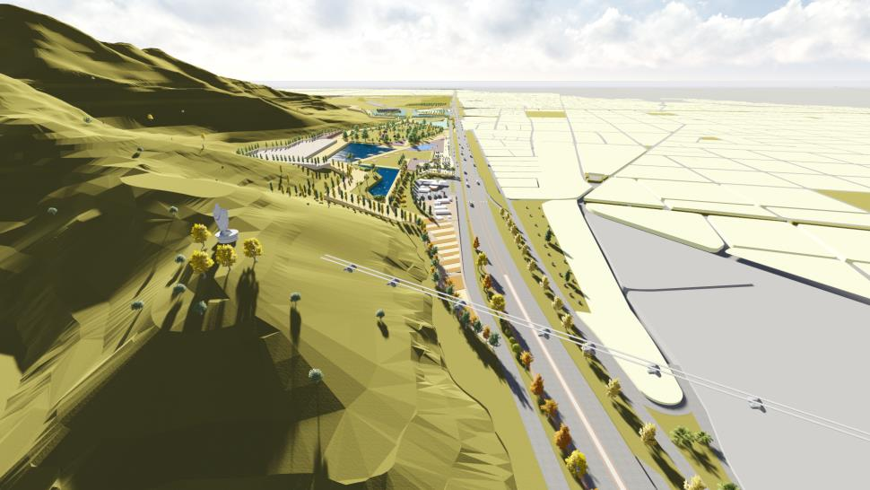
Plan Maestro Parque

Slide 39
Presupuesto Parque Metropolitano
ZONA | ITEM |  | EXTENSIÓN DE EMPLAZAMIENTO M2 | TOTAL UF | TOTAL en M$
DEPORTES | Multicanchas |  |  | 122,00 | 85.227
 | Camarines |  |  | 52,00 | 98.188
 | Skatepark |  |  | 14,00 | 245.470
 | Bikepark |  |  | 3060,00 | 176.738
 | SUBTOTAL 1 |  | 2.520 | 3248,00 | 605.623
ESPARCIMIENTO | Laguna artificial navegable |  |  | 59460,00 | 1.674.963
 | Laguna artificial riego (ampliación) |  |  | 19200,00 | 471.302
 | Circuito de Juegos inclusivos |  |  | 373,90 | 9.178
 | Mobiliario complementarios |  |  | 1551,35 | 38.081
 | Circuito de juegos de cuerda |  |  | 2412,23 | 59.213
 | Circuito de Juegos infantiles |  |  | 521,04 | 12.790
 | Juegos de agua |  |  | 2444,29 | 60.000
 | Àrea de Pic-nic |  |  | 1414,76 | 34.728
 | Áreas verdes |  |  | 700,00 | 196.216
 | Circuito deportivo (Maquinas de ejercicios) |  |  | 364,90 | 15.755
 | SUBTOTAL 2 |  | 133.282 | 4923,95 | 2.572.226
CIRCULACIONES EN EL PLANO | Senderos en plano |  |  | 37897,50 | 930.269
 | Ruta vehicular |  |  | 11130,00 | 273.208
 | SUTOTAL 5 (A+B) |  | 63.073 | 49027,50 | 1.203.477
CIRCULACIONES EN EL CERRO | Senderos de media altura |  |  | 36825,00 | 903.943
 | SUTOTAL 4 (A+B+C) |  | 9.750 | 36825,00 | 903.943
ILUMINACIÓN | Luminarias recorridos en plano |  |  | 3039,07 | 74.600
 | SUTOTAL 6 (A+B) |  | 63.073 | 3039,07 | 74.600
HABILITACIÓN CUMBRE 1 (VIRGEN) | Explanadas |  |  | 5900,00 | 144.745
 | SUBTOTAL 7 (A+B) |  | 1.300 | 5900,00 | 144.745
TERRAZA DE DISTRIBUCIÓN 1 | Explanadas |  |  | 5900,00 | 144.827
 | SUBTOTAL 8 (A+B) |  | 1.300 | 5900,00 | 144.827
HABILITACIÓN CUMBRE 2 | Explanadas |  |  | 6500,00 | 144.827
 | SUBTOTAL 8 (A+B) |  | 1.500 | 6500,00 | 144.827
TERRAZA DE DISTRIBUCIÓN 2 | Explanadas |  |  | 5900,00 | 144.827
 | SUBTOTAL 8 (A+B) |  | 1.300 | 5900,00 | 144.827
HABILITACIÓN CUMBRE 3 (Centro de observación) | Explanadas |  |  | 6500,00 | 159.555
 | SUBTOTAL 9 (A+B) |  | 1.300 | 6500,00 | 159.555
ANFITEATRO | Este |  |  | 16500,00 | 405.025
 | SUTOTAL 10 (A+B+C+D) |  | 3000 | 16500,00 | 405.025
RED TELEFERICO | Tramo 1 (ML) |  |  | 112030,07 | 2.750.000
 | SUTOTAL 11 |  | 1200 | 112030,07 | 2.750.000
EQUIPAMIENTO | Mobiliario |  |  | 1.223,14 | 30.024
 | SUTOTAL 12 (A+B+C+D) |  | 24.000 | 1223,14 | 30.024
SISTEMA DE RIEGO | ZONA 1 (Explanada base) |  |  | 6326,00 | 155.284
 | SUTOTAL 13 (A+B+C) |  | 34775 | 6326,00 | 155.284
TOTAL BRUTO en M$ |  |  |  |  | 9.438.984
TOTAL NETO en M$ |  |  |  |  | 11.232.392
VALOR UF |  | $ 24.533

Slide 40
Q
Obra de Confianza
Contenido
1. Introducción
Condiciones:
-Fácil y rápida ejecución.
-Obra ejecutada y terminada Año 2015.
-Rápida obtención de recursos.
Mejoramiento de lo existente y de alto impacto al usuario del Parque existente
2. Objetivo Plan Maestro Parque Cerro Chena
3. Elementos del contexto
4. Propuesta Idea Fuerza
5. Plan Maestro Cerro Chena
6. Zonificación Parque terreno fiscal
Que se propone
7. Estrategia de intervención
Habilitación zona de juegos para niños:
Juegos exploratorios
Juegos de agua
7.1. Definición de etapas
7.2. Obra de Confianza
7.3. Proyecto Detonante

Slide 41

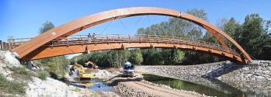
Obra de confianza
Habilitación zona de juegos para niños:
Ubicación Zona Juegos
-Se complementa y potencia con la construcción de la futura pasarela peatonal frente al parque existente (obra mitigación concesionaria-MOP)

Slide 42
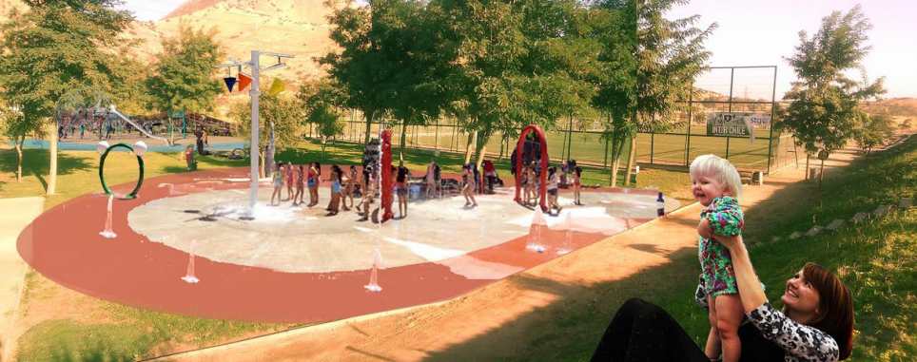
Obra de confianza
Imagen Objetivo Zona de juegos en Parque Cerro Chena

Slide 43
Presupuesto Obras de Confianza
Habilitación zona de juegos para niños:
ITEM | PARTIDA | UNIDAD | CANTIDAD | EXTENSIÓN DE EMPLAZAMIENTO M2/ML | PRECIO UNITARIO $ | TOTAL EN M$ | TOTAL UF
Juegos de agua | Plataforma Nube Lugar Común Modulo 1 (Con pozo arena) | U | 4 | 504 | $ 15.000.000 | 60.000 | 2444,29
 | TOTALES (3D) |  |  | 504 |  | 60,.000 | 2444,29
ITEM | PARTIDA | UNIDAD | CANTIDAD | EXTENSIÓN DE EMPLAZAMIENTO M2/ML | PRECIO UNITARIO $ | TOTAL EN M$ | TOTAL UF
Circuito de Juegos inclusivos | Columpio canasta común | U | 1 | 19,50 | $ 1.595.554 | 1.596 | 65,00
 | Columpio silla de ruedas | U | 1 | 19,50 | $ 2.786.082 | 2.786
 | Carrusel silla de ruedas | U | 1 | 23,00 | $ 1.408.997 | 1.409
 | Balancín silla de ruedas | U | 1 | 13,60 | $ 1.890.117 | 1.890
 | Satelite | U | 1 | 4,60 | $ 1.030.973 | 1.031
 | Panel gato | U | 1 | 3,00 | $ 466.393 | 466
 | TOTALES (3B) |  |  | 83 |  | 9.178 | 373,90
Mobiliario complementarios | Escaño recto antivandalico | U | 40 |  | $ 181.500 | 7.260
 | Poste iluminación solar9 mts.70 w | U | 14 |  | $ 1.760.000 | 24.640
 | Basurero capsular reciclaje | U | 12 |  | $ 178.200 | 2.138
 | Baranda perimetral | U | 35 |  | $ 115.500 | 4.043
 | TOTALES (3B) |  |  |  |  | 38.081 | 1551,35
Circuito de juegos de cuerda | Andes Tipo Lugar Común | U | 1 | 145 | $ 26.400.000 | 26.400 | 1075,49
 | Mini Andes Tipo Lugar Comun | U | 1 | 75 | $ 15.400.000 | 15.400 | 627,37
 | Monte Tipo Lugar Común | U | 1 | 62 | $ 13.750.000 | 13.750 | 560,15
 | Ladera Tipo Lugar Común | U | 1 | 17 | $ 1.738.000 | 1.738 | 70,80
 | Laguna Tipo Lugar Común | U | 1 | 30 | $ 1.925.000 | 1.925 | 78,42
 | TOTALES (3C) |  |  | 329 |  | 59.213 | 2412,23
Circuito de Juegos infantiles | Juego Modular D1 Tipo Lugar Común | U | 1 | 98,00 | $ 800.000 | 800 | 32,59
 | Juego Modular D11 Tipo Lugar Común | U | 1 | 42,00 | $ 700.000 | 700 | 28,52
 | Columpio Caballito | U | 1 | 27,50 | $ 350.000 | 350 | 14,26
 | Balancín Doble | U | 1 | 5,20 | $ 250.000 | 250 | 10,18
 | Tobogán Metalico | U | 1 | 9,50 | $ 230.000 | 230 | 9,37
 | Carrusel | U | 1 | 23,14 | $ 270.000 | 270 | 11,00
 | Columpio arco doble | U | 1 | 13,50 | $ 300.000 | 300 | 12,22
 | Columpio arco doble parvulo Europlay F100 Tipo Lugar Común | U | 1 | 13,00 | $ 350.000 | 350 | 14,26
 | Columpio arco doble parvulo 2 Europlay F200 Tipo Lugar Común | U | 1 | 13,00 | $ 540.000 | 540 | 22,00
 | Columpio arco doble parvulo 3 Europlay F900 Tipo Lugar Común | U | 1 | 13,00 | $ 9.000.000 | 9.000 | 366,64
 | TOTALES (3C) |  |  | 258 |  | 12.790 | 521,04
 | TOTAL EN M$ |  |  |  |  | 119.262 | 4858,52
VALOR UF | 24.547

Slide 44
Proyecto Detonante
Responder a la condición natural del Cerro: Conquistar la Cumbre
Para reconocer los valores del cerro (vistas, entorno natural/urbano)
Habilitación cumbres (Virgen, Transición, Antenas)
Miradores
Senderos

Slide 45
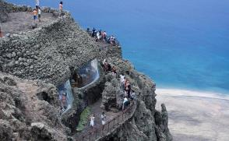
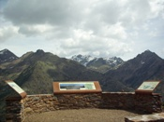
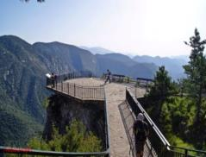
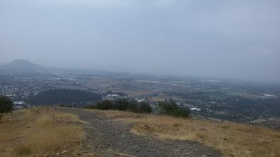
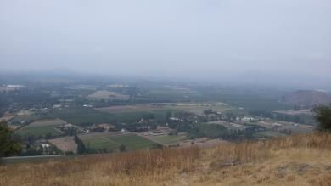
Proyecto Detonante
Habilitación sector cumbres
Miradores
Ideas Objetivos
Sector cumbres Cerro Chena

Slide 46
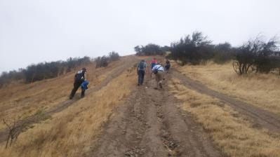
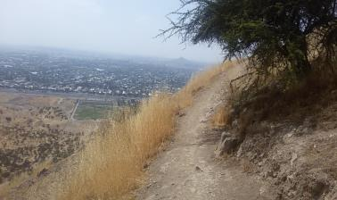
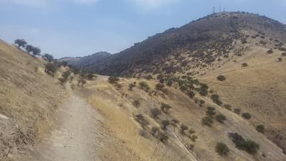
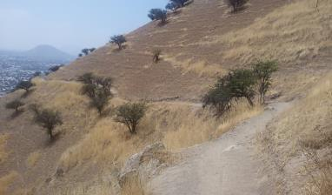
Proyecto Detonante
Habilitación sector cumbres
Senderos
Imágenes senderos existentes Cerro Chena hacia las cumbres

Slide 47
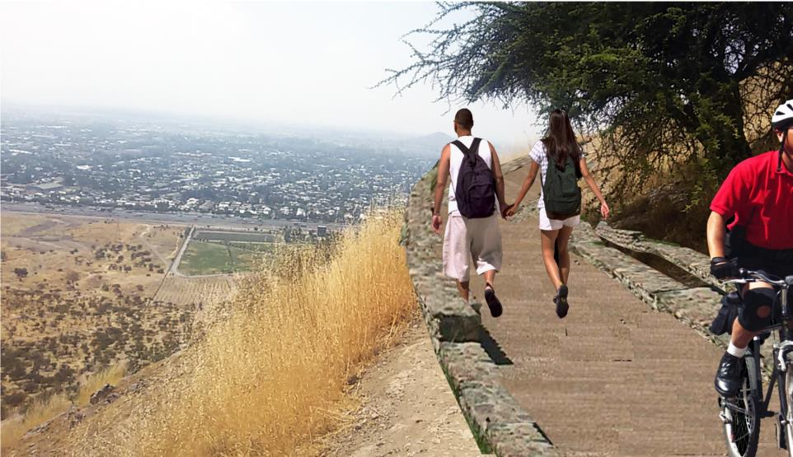
Proyecto Detonante
Imagen Objetivo Senderos existentes

Slide 48
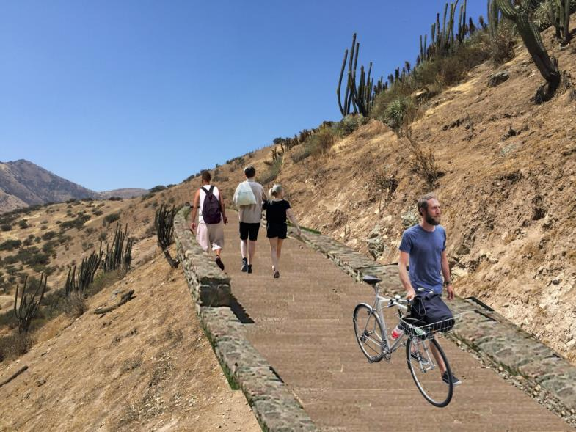
Proyecto Detonante
Imagen Objetivo Senderos existentes

Slide 49
Obras de Confianza
FINANCIAMIENTO
RESPONSABLE
1
CONSTRUCCION JUEGOS DE AGUA Y JUEGOS EXPLORATORIOS
FNDR
GORE- PARQUEMET
3
NUEVA PASARELA ACCESO EXISTENTE
CONCESIONES
CONCESIONES

Slide 50
NUDOS CRITICOS
Cesión y/o acceso a de terrenos de cumbres
Necesidad de realizar un estudio de prospección arqueológica en terrenos de privados.
Administración compartida del Pucará
Desafectación de predios fiscales

Slide 51
Proyectos Detonantes
PRIMERAS TAREAS
RESPONSABLES
FECHA ESTIMADA
HABILITACION
CUMBRES FISCALES
Y
PARQUE 58 HA
Resolver desafectación terrenos cumbre de las antenas
Elaboración de perfil para diseño
SEREMI de Bienes Nacionales
SERVIU
GORE
PARQUEMET
DICIEMBRE 2015
TELEFERICO
Resolver desafectación cumbres fiscales y acceso a cumbres privadas
Elaboración de perfil para prefactibilidad
SEREMI de Bienes Nacionales
GORE
PARQUEMET
Municipalidad de San Bernardo
DICIEMBRE 2015
MEMORIAL
DDHH
Resolver ubicación y límites del memorial
Definir estrategia de intervención y plan de trabajo con los interesados.
SEREMI de Bienes Nacionales
PARQUEMET
DIRECCION DE ARQUITECTURA
JUNIO 2016 (*)
PUCARÁ
Sacar RS de diseño
Definir construcción de cierre compensacion
Definir situación ocupantes ilegales
Dirección de Arquitectura
Consejo de Monumentos Nacionales
Municipalidades C.T. y SB
GORE
ABRIL 2015
FUNICULAR
Resolver financiamiento
Elaborar proyecto para ejecución
Municipalidad de San Bernardo
PARQUEMET
GORE

Slide 52
Area de desarrollo local
TAREAS
INTEGRANTES
SOCIEDAD CIVIL
AREA DE
GESTION
AMBIENTAL
Resolver forma de proteger el valor ambiental del cerro
Definir estrategia de intervención y plan de trabajo con los privados dueños de los terrenos.
Priorizar el Cerro Chena en el plan de acción de la estrategia de biodiversidad
SEREMI de Medio Ambiente
Consejo de Monumentos Nacionales
Municipalidad de Calera de Tango
Municipalidad de San Bernardo
GORE
Propietarios
Agricultores predios aledaños
Agroindustriales
Otros
AREA DE
GESTION
TURISTICA
PATRIMONIAL
Resolver desafectación terrenos de memorial, cumbres, senderos y otros
Definir estrategia de intervención y plan de trabajo con los privados dueños de los terrenos de cumbres y sendero principales
SEREMI de Bienes Nacionales
Consejo de Monumentos Nacionales
Municipalidad de Calera de Tango
Municipalidad de San Bernardo
GORE
Propietarios
Ministerio de Defensa
Ejército
MESAS DE GESTION PUBLICO- PRIVADAS
PARTICIPACION CIUDADANA (MAPA DE ACTORES)

Slide 53
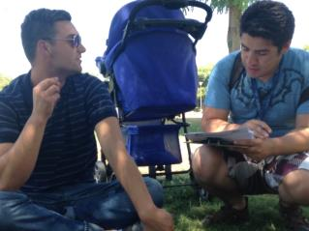
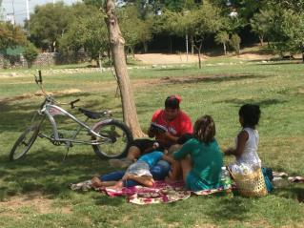
Encuestas…
Se aplicaron 268 encuestas, 181 en el parque y 87 a los asistentes al Festival. Folclórico de San Bernardo (25 enero al 01 de febrero), realizado en las instalaciones del Parque. La muestra cuenta con un margen de error de 6%, con un nivel de confianza del 95%.
Fecha | Lugar de encuesta | Número de encuestas
28-01-2015 | Festival Folklórico | 16
29-01-2015 | Festival Folklórico | 17
30-01-2015 | Festival Folklórico | 50
31-01-2015 | Festival Folklórico | 4
Total festival |  | 87
31-01-2015 | Parque | 59
04-02-2015 | Parque | 13
05-02-2015 | Parque | 36
06-02-2015 | Parque | 36
07-02-2015 | Parque | 37
Total parque |  | 181
Actualmente se están revisando las encuestas, las últimas llegaron la última semana de febrero, proceso que consisten en llamar a los encuestados para resolver los casos errados. Posteriormente, corresponde su digitación, y procesamiento y análisis de datos, se espera contar con la información final a fines de marzo.

Slide 54
EQUIPO DE DISEÑO
MUNICIPALIDAD DE SAN BERNARDO
Bárbara Concha
Paula Márquez
Jonathan Martínez
Emilio González
MUNICIPALIDAD DE CALERA DE TANGO
Sofía Flores
SEREMI VIVIENDA Y URBANISMO
Ruben Vidal
PARQUEMET
Andrés Fuentealba
GOBIERNO REGIONAL METROPOLITANO DE SANTIAGO
Claudia Cáceres
Fernanda Azócar
Rodrigo Robles
Valeria López

Slide 55
III. Estado de avance

Slide 56
Estado de Avance
Al mes de Agosto de 2015, los principales avances en el desarrollo del Parque Metropolitano Cerro Chena, en los siguientes puntos:
Para la continuidad del Plan Maestro del Parque y su relación con el Plan Indicativo del Cerro Chena, se estableció un vínculo y conversaciones con los propietarios que se encuentran en el Cerro. Por lo que se realizó una reunión informativa y de coordinación el jueves 09 de julio a las 19:00 hrs. en las dependencias de la municipalidad de Calera de Tango.
Se ingresó la etapa “diseño” al Ministerio de Desarrollo Social MDS para su recomendación social y de esta forma desarrollar el diseño de arquitectura y especialidades del parque Cerro Chena, con su correspondiente componente de participación ciudadana.
El proyecto de Adquisición de Juegos Infantiles y Mobiliario Urbano para el Cerro Chena se encuentra aprobado por el Concejo Regional, actualmente se encuentra en su proceso de ejecución. Estos serán instalados en la zona de recreación del parque, para cumplir con la obra de confianza comprometida.
Además se están atendiendo una serie de puntos críticos para el correcto desarrollo del parque como: cesión y/o acceso a terrenos de cumbres, necesidad de realizar un estudio de prospección arqueológica en terrenos privados, administración compartida del Pucará y desafectación de predios fiscales.
La Seremi de Medio Ambiente está liderando la elaboración del Plan de Gestión Ambiental del Cerro Chena, en conjunto con las municipalidades de Calera de Tango, San Bernardo y el Gobierno Regional.
La Dirección de Arquitectura está en proceso de licitación del diseño de arquitectura y especialidades para la construcción del Parque Indígena Pucará del Chena, que constituirá el proyecto eje del Plan de Recuperación Turístico Patrimonial.

